Slide 1
第4章 串
4.1 串类型的定义
4.2 串的表示和实现
4.3 串的模式匹配算法
4.4串操作应用举例

Slide 2
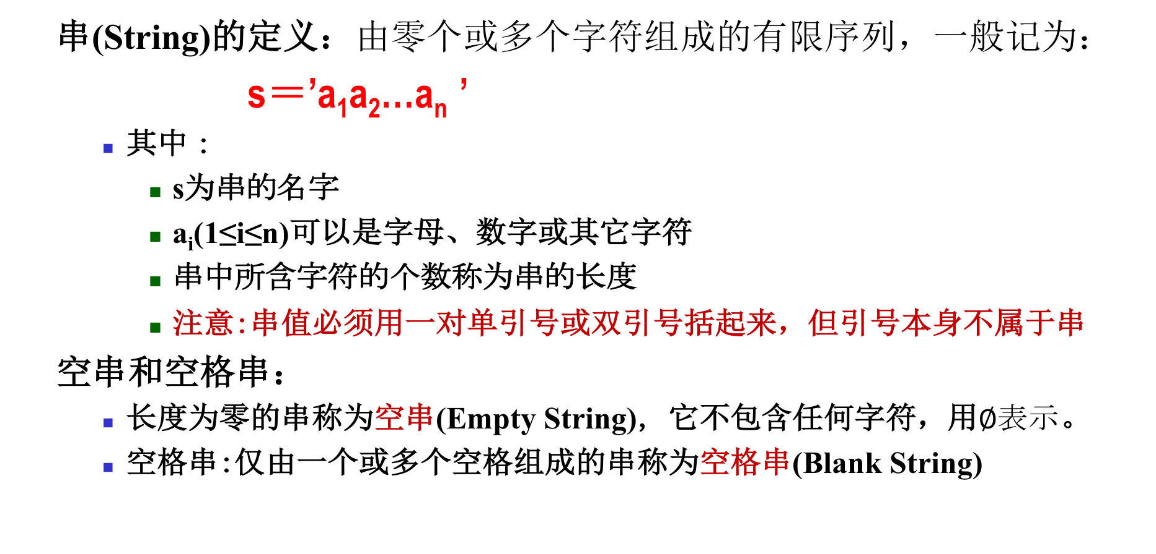
4.1 串类型的定义
串(String)的定义：由零个或多个字符组成的有限序列，一般记为：
s＝’a₁a₂…a_{n} ’
其中：
s为串的名字
a_{i}(1≤i≤n)可以是字母、数字或其它字符
串中所含字符的个数称为串的长度
注意:串值必须用一对单引号或双引号括起来，但引号本身不属于串
空串和空格串：
长度为零的串称为空串(Empty String)，它不包含任何字符，用$∅表示$。
空格串:仅由一个或多个空格组成的串称为空格串(Blank String)
Notes:
串( string) 是由零个或多个字符组成的有限序列，记作s＝“a₁a₂…a_{n}”，其中s为串的名字，用成对的双引号括起来的字符序列为串的值，但两边的双引号不算串值，不包含在串中。a_{i}(1≤i≤n)可以是字母、数字或其它字符。n为串中字符的个数，称为串的长度。

Slide 3
4.1 串类型的定义
子串和主串
子串：串中任意个连续字符组成的子序列
主串：包含子串的串称为主串
eg: A＝’This is a string’ (主串)
B＝’is’（子串）
特别地：空串是任意串的子串，任意串是其自身的子串。
空串是A,B的子串；A是A的子串
位置
字符在串中的序号称为该字符在串中的位置
串的相等
长度相等
对应位置的字符也相等
Notes:
串中任意几个字符组成的序列称为串的子串。
子串在主串中的位置是指子串中第一个字符在主串中的位置。
则：B是A的子串，A为主串，B在A中出现了两次，其中首次出现所对应的主串位置是3。因此，称B在A中的序号（或位置）为3。
若一个串是另一个串中连续的一段，则这个串称为另一个串的子串，而另一个串相对于该串称为主串。例如,串s1=“abcdefg”，s2=“fabcdefghxyz”，则s1为s2的子串，s2相对于s1为主串。
串的相等
只有当两个串的长度相等,并且各个对应位置的字符都相等时,称两个串相等。

Slide 4
抽象数据类型 p₇₁
ADT String {
数据对象：
D＝{ a_{i} |a_{i}∈CharacterSet, i=1,2,...,n, n≥0 }
数据关系：
R₁ ＝{ < a_{i-1}, a_{i} > | a_{i-1}, a_{i} ∈D,i=2,...,n }
基本操作:
初始化、判空、求长度、复制、联接……
} ADT String

Slide 5
串的操作集
在上述抽象数据类型定义的13种操作中：
串赋值StrAssign、串复制Strcopy、串比较StrCompare、求串长StrLength、串联接Concat以及求子串SubString等六种操作构成串类型的最小操作子集。
即：这些操作不能利用其他串操作来实现，反之，其他的串操作(ClearString和DestroyString除外)可在这个最小操作子集上实现。

Slide 6
串的定位操作
例如，可利用串比较、求串长和求子串等操作实现定位函数 Index( S, T, pos ) //求T子串在S中的位置（从pos个字符开始）
如：S=‘ABCABCABCD’ T=‘ABC’
Index( S, T, 2 ) = 4
Index( S, T, 1 ) = 1
Index( S, T, 5 ) = 7
Index( S, T, 9 ) = 0

Slide 7
串的定位操作
StrLength(T) 求字符串T的长度
T=‘ABCD’
StrLength(T)=4
SubString(S, i, len) 求串S中第i个字符起长度为len的子串,
T=‘ABCD’ S=‘AAABCD’
SubString(S, 1, StrLength(T)) = ‘AAAB’
StrCompare(S, T ) 比较S与T，若S==T返回值为0,否则返回非0
StrCompare(SubString(S, 1, StrLength(T)) , T ) ！=0

Slide 8
串的定位操作
算法的基本思想为：
? 0
StrCompare(SubString(S, i, StrLength(T)), T )
i
S 串
pos
T 串
n-m+1
T 串
注：n是主串S的长度，m为子串T的长度
Notes:
i的取值应该是pos到n-m+1

Slide 9
串的定位操作
int Index (String S, String T, int pos) {
// T为非空串。若主串S中第pos个字符开始存在与 T相等的子串，
// 则返回第一个这样的子串在S中的位置，否则返回0
if (pos > 0) {
n = StrLength(S); m = StrLength(T); i = pos;
while ( i <= n-m+1) {
sub=SubString (S, i, m);
if (StrCompare(sub,T) != 0) ++i ;
else return i ;
}//while
}//if
return 0; // S中不存在与T相等的子串
} // Index

Slide 10
4.2 串的表示和实现
串有三种表示方法：
4.2.1 定长顺序存储表示
4.2.2 堆分配存储表示
4.2.3 串的块链存储表示

Slide 11
4.2.1 定长顺序存储表示
与线性表的顺序存储结构类似
用一组连续的存储单元来存放串中的字符序列
大小是预先定义好的
也称为静态存储分配
存储表示如下：
#define MAXSTRLEN 255 // 用户可在255以内定义最大串长
typedef unsigned char Sstring[MAXSTRLEN + 1];
// 0号单元存放串的长度

Slide 12
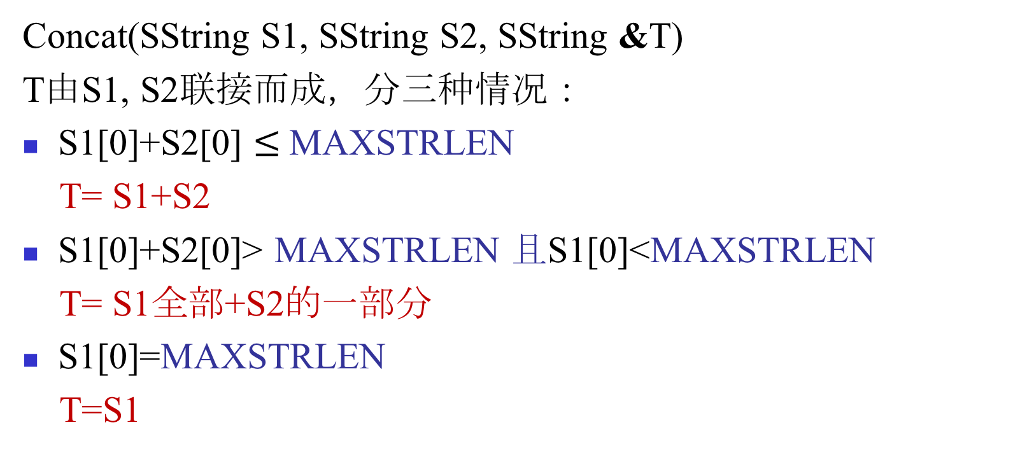
串的联接操作
Concat(SString S1, SString S2, SString &T)
T由S1, S2联接而成，分三种情况：
S1[0]+S2[0] $≤$MAXSTRLEN
T= S1+S2
S1[0]+S2[0]> MAXSTRLEN 且S1[0]<MAXSTRLEN
T= S1全部+S2的一部分
S1[0]=MAXSTRLEN
T=S1

Slide 13
串的联接操作
Status Concat(SString &T,SString S1,SString S2){
if (S1[0]+S2[0]<=MAXSTRLEN){ //未截断
T[1 …S1[0]]=S1[1 …S1[0]];
T[S1[0]+1 …S1[0]+S2[0]]=S2[1 …S2[0]];
T[0]=S1[0]+S2[0];
uncut=TRUE;}
else if (S1[0]<MAXSTRLEN){ //截断，取S2的部分
T[1 …S1[0]]=S1[1 …S1[0]];
T[S1[0]+1 …MAXSTRLEN]=S2[1…MAXSTRLEN-S1[0]];
T[0]=MAXSTRLEN;uncut=FALSE;}
else {//截断，取S1
T[0..MAXSTRLEN]=S1[0…MAXSTRLEN];uncut=FALSE;}
return OK;}

Slide 14
定长顺序存储结构特点
串的定长顺序存储结构又称为串的静态存储结构，即用一段连续的存储单元来存储串的字符序列。其基本操作为“字符序列的复制”
串的存储结构必须预先定义允许存放串的最大字符个数，容易造成系统空间浪费或运行出错（越界）。
串的某些操作（如：串的连接、串的替换等）受到限制(如超长需截断处理）。

Slide 15
4.2.2 堆分配存储表示
存储特点
也是用一组连续的存储单元存储串值的字符序列.
但存储空间是在程序执行过程中动态分配得到的
存储表示（类似于顺序表的存储）
typedef struct{
char *ch;
int length;
}HString;
Notes:
仍以一组地址连续的存储单元存放串值字符序列，但它们的存储空间是在程序执行过程中动态分配而得。所以也称为动态存储分配的顺序表。在C语言中，利用动态存储管理函数，根据实际需要来动态分配和释放字符数组空间。这样定义的顺序串类型也有两种形式。

Slide 16
串插入操作
StrInsert (Hstring& S, int pos, HString T)
//在串S的第pos个字符前插入串T
基本思想：
对S重新分配存储空间，将字符复制到S中
基本步骤：
插入位置合法性检测： 1≤pos≤S.length+1
若T非空串，对S重新分配存储空间： S.length+ T.length
移位，为插入T而腾出位置，从pos位置开始
插入串T：复制串T中字符到S中相应位置
修改串S的串长

Slide 17
串插入操作
void StrInsert (Hstring& S, int pos, HString T) {
if (pos < 1 || pos > S. length +1) return ERROR; // 插入位置不合法
if (T. length) { // T 非空，则为S重新分配空间并插入T
if(! (S.ch=(char *)realloc(S.ch,(S. length +T. length)*sizeof(char))))
exit(OVERFLOW);
for(i= S. length -1;i>=pos-1;--i) //移位
S.ch[i+ T. length] = S.ch[i];
S.ch[pos-1…pos +T. length-2] = T. ch[0… T. length-1];
S. length += T. length;
}
return OK;
}

Slide 18
串联接操作
Status Concat(HString &T, HString S1, HString S2) {
// 用T返回由S1和S2联接而成的新串
if (T.ch) free(T.ch); // 释放旧空间
if (!(T.ch = (char *) malloc((S1.length+S2.length)*sizeof(char))))
exit (OVERFLOW);
T.ch[0..S1.length-1] = S1.ch[0..S1.length-1];
T.length = S1.length + S2.length;
T.ch[S1.length..T.length-1] = S2.ch[0..S2.length-1];
return OK;
} // Concat

Slide 19
4.2.3 串的块链存储
和线性表类似，也可以用链表的方式存储串
串中的数据元素是一个一个的字符。用链表存储时，需要考虑每个结点的大小。
即一个结点存储一个字符还是多个字符
head
A
B
C
M
Λ
1个字符
head
A
B
C
D
E
F
Λ
4个字符
M
#
#
显然，当结点大小> 1时，串的长度不一定正好是“结点大小”的整数倍，因此要用特殊字符来填补

Slide 20
串的块链存储表示
#define CHUNKSIZE 80 // 可由用户定义的块大小
typedef struct Chunk { // 结点结构
char ch[CUNKSIZE];
struct Chunk *next;
} Chunk;
typedef struct { // 串的链表结构
Chunk *head, *tail; // 串的头和尾指针
int curlen; // 串的当前长度
} LString;

Slide 21
4.3 串的模式匹配算法
子串的定位操作称为串的模式匹配
这是串的一种重要操作，很多软件，若有“编辑” 菜单项的话，则其中必有“查找”子菜单项
假设我们用的是定长顺序存储结构
简单的算法
KMP算法

Slide 22
4.3.1 简单算法
主串S：ababcabcacbab 子串T: abcac
i
1趟 | a | b | a | b | c | a | b | c | a | c | b | a | b
 | a | b | c
j
i
2趟 | a | b | a | b | c | a | b | c | a | c | b | a | b
 |  | a
j
i
3趟 | a | b | a | b | c | a | b | c | a | c | b | a | b
 |  |  | a | b | c | a | c
j

Slide 23
4.3.1 简单算法
i
4趟 | a | b | a | b | c | a | b | c | a | c | b | a | b
 |  |  |  | a
j
i
5趟 | a | b | a | b | c | a | b | c | a | c | b | a | b
 |  |  |  |  | a
j
i
6趟 | a | b | a | b | c | a | b | c | a | c | b | a | b
 |  |  |  |  |  | a | b | c | a | c
j

Slide 24
4.3.1 简单算法
int Index(SString S,SString T,int pos){
i=pos; j=1;
while (i<=S[0] &&j<=T[0])
if (S[i]==T[j]) {++i;++j;} //继续比较后续字符
else {i=i-j+2;j=1;} //指针回退
if (j>T[0]) return i-T[0];
else return 0;
}

Slide 25
4.3.1 简单算法
特点：
简单，易于理解
效率低，时间复杂度为O(S[0]*T[0])
注意：
当遇到一次S_{i}≠T_{j},主串要回退到i-j+2的位置，而模式串要回到第一个位置（即j=1的位置)；
但当一次比较出现s_{i}≠t_{j}时，则应该有：
"S_{i-j+1}S_{i-j+2}……S_{i-1}"="T₁T₂ ……T_{j-2}T_{j-1} "
改进：每当一趟匹配过程出现s_{i}≠t_{j}时，主串指示器i不用回溯，可利用已有的“部分匹配”结果，将模式串向右“滑动” ，继续进行比较。

Slide 26
4.3.2 模式匹配的改进算法 （KMP算法）
主串S：ababcabcacbab 子串T: abcac
1趟 | a | b | a | b | c | a | b | c | a | c | b | a | b
 | a | b | c
2趟 | a | b | a | b | c | a | b | c | a | c | b | a | b
 |  |  | a | b | c | a | c
3趟 | a | b | a | b | c | a | b | c | a | c | b | a | b
 |  |  |  |  |  | a | b | c | a | c

Slide 27
4.3.2 模式匹配的改进算法 （KMP算法）
KMP是三位大牛：D.E.Knuth、J.H.Morris和V.R.Pratt同时发现的
思想：
“利用已经部分匹配这个有效信息，保持i指针不回溯，通过修改j指针，让模式串尽量地移动到有效的位置。”
所以，重点就在于当某一个字符与主串不匹配时，我们应该知道j指针要移动到哪？即s[i]应与哪个t中的哪个位置的字符进行对比

Slide 28
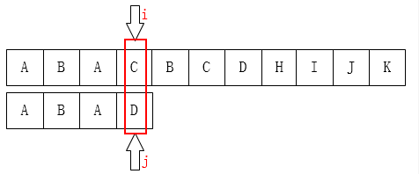
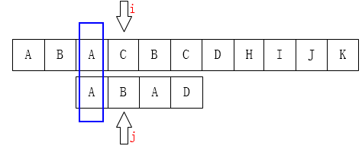
4.3.2 模式匹配的改进算法 （KMP算法）
比如下面的情况：
j移动到第2位（从1开始计数）,因为i前面是A，i-1位置与子串的第1位相等

Slide 29
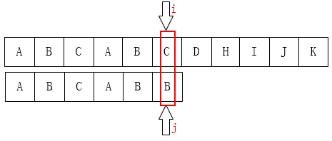
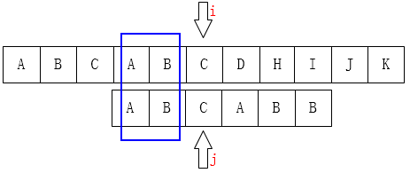
4.3.2 模式匹配的改进算法 （KMP算法）
再比如：
j移动到第3位（从1开始计数）,因为i-2，i-1与子串的第1,2位相等

Slide 30
4.3.2 模式匹配的改进算法 （KMP算法）
为什么可以这样呢？

Slide 31
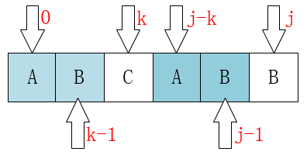
4.3.2 模式匹配的改进算法 （KMP算法）
当匹配失败时，j要移动的下一个位置k。存在着这样的性质：
最前面的k-1个字符和j之前的最后k-1个字符是一样的
T[1 ~ k-1] == T[j-k+1 ~ j-1]
所以子串滑动
最远距离
取决于子串自身的
重复度
与主串没有关系
当S[i] != T[j]时，有：S[i-k+1 ~ i-1] == T[1 ~ k-1]

Slide 32
4.3.2 模式匹配的改进算法 （KMP算法）
T=abcdex
S=abcdefgabab
i
1趟 | a | b | c | d | e | f | g | a | b | a | b
 | a | b | c | d | e | x
j
i
2趟 | a | b | c | d | e | f | g | a | b | a | b
 |  |  |  |  |  | a | b | c | d | e | x
j
由于T=abcdex中没有重复的串，所以j从6变为1

Slide 33
4.3.2 模式匹配的改进算法 （KMP算法）
T=abcaba
S=abcabcabc
i
1趟 | a | b | c | a | b | c | a | b | c
 | a | b | c | a | b | a
j
i
2趟 | a | b | c | a | b | c | a | b | c
 |  |  |  | a | b | c | a | b | a
j
由于T中，在j前面的部分ab与后面的ab重复，所以j从6变为3

Slide 34
4.3.2 模式匹配的改进算法 （KMP算法）
T=aababa
S=abaabaabc
i
1趟 | a | b | a | a | b | a | a | b | c
 | a | a | c | a | b | a
j
i
2趟 | a | b | c | a | b | c | a | b | c
 |  | a | a | b | a | b | a
j
由于T中，在j前面的部分只有一个a，无重复，所以j从2变为1

Slide 35
4.3.2 模式匹配的改进算法 （KMP算法）
T=aababa
S=abaabaabc
i
3趟 | a | b | a | a | b | a | a | b | c
 |  |  | a | a | c | a | b | a
j
i
4趟 | a | b | c | a | b | c | a | b | c
 |  |  |  | a | a | c | a | b | a
j
由于T中，在j前面的部分a与后面的a重复，所以j从3变为2

Slide 36
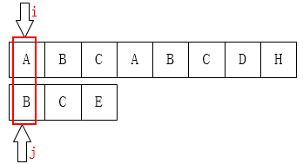
4.3.2 模式匹配的改进算法 （KMP算法）
用一个数组next来保存j的回溯位置，next[j] = k
表示当 S[i] != T[j]时，j的下一个位置
先来看第一个：当j为1时，如果这时候不匹配，怎么办？
j已经在最左边了，不可能再移动了，这时候应该是i指针后移next[1] = 0，进行初始化

Slide 37
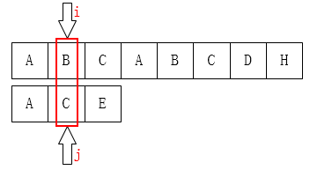
4.3.2 模式匹配的改进算法 （KMP算法）
如果是当j为2的时候呢？
显然，j指针一定是移到1位置的
因为j前面只有一个位置，找不到满足条件的k值
next[2] = 1

Slide 38
4.3.2 模式匹配的改进算法 （KMP算法）
其他时候呢？
求满足T[1 ~ k-1] == T[j-k+1 ~ j-1]的最大k
next[j] = k
如果找不到这样的k，则next[j] = 1

Slide 39
4.3.2 模式匹配的改进算法 （KMP算法）
0，当j=1时
Max{k|1<k<j, 且T[1~k-1]==T[j-k+1~j-1]}
next[j] =
1，其他情况

Slide 40
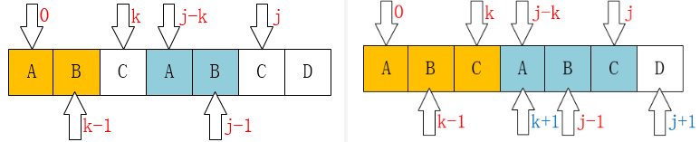
4.3.2 模式匹配的改进算法 （KMP算法）
next[j+1]？
当T[k] == T[j]时，有next[j+1] == next[j] + 1
由T[1 ~ k-1] == T[j-k+1 ~ j-1] （next[j] == k）
T[k] == T[j]，即T[1 ~ k] == T[j-k+1 ~ j]
next[j+1] == k + 1 == next[j] + 1

Slide 41
4.3.2 模式匹配的改进算法 （KMP算法）
next[j+1]？
B
当T[k] != T[j]时，k回退，k= next[k]
相当于把T[j-k+1~j]当成主串, T[1~k]当成要匹配子串，当T[k] != T[j]不等时， T[j]应该和哪一个位置比较（当然是next[k] ）
一直重复直到找到k’使T[k’] == T[j]，那next[j+1]=k’+1
；若一直没有这样的k’，那next[j+1]=1

Slide 42
4.3.2 模式匹配的改进算法 （KMP算法）
求下列串的next数组
(1)T=abcabx
(2)T=ababaaaba
(3)T=aaaaaaaab
next[]={0,1,1,1,2,3}
next[]={0,1,1,2,3,4,2,2,3}
next[]={0,1,2,3,4,5,6,7,8}

Slide 43
KMP算法（算法4.6）
int Index_KMP(SString S,SString T,int pos){
i=pos;j=1;
while (i<=S[0]&&j<=T[0]) {
if (j==0||S[i]==T[j]) {++i,;++j;}
else j=next[ j ];// next来保存当S[i]！=T[j]时， j的回溯位置
}
if (j>T[0]) return i -T[0];
else return 0;
}// Index_KMP

Slide 44
4.3.2 模式匹配的改进算法 （KMP算法）
算法4.7
void get_next(SString T,int &next[ ]) {
j=1;next[1]=0;k=0;
while (j<T[0]){
if (k==0 ||T[j]==T[k])
{ ++j;++k;next[j]=k;}
else k=next[k];
}
}// get_next

Slide 45
4.4 串的应用举例
文本编辑
文本编辑程序是一个面向用户的系统服务程序，广泛应用于文件的起草、录入、修改、存储、打印。
在文本编辑器中，处理的对象主要是针对字符串的，所以文本编辑器的基本操作，一般包括串的插入、删除、查找、替换、存储及打印等功能。
建立词索引表（信息检索）
中心对称串问题
对给定串： "a₁ a₂ … a_{n}"
若n为偶数，且a_{j}=a_{j+1},,a_{j-1}=a_{j+2} ，… ，a₁=a_{n} ，
则称该串为中心对称串。

Slide 46
本章习题
一、选择题
1.设有两个串p和q，求q在p中首次出现的位置的运算称作_____。
A. 连接 B. 模式匹配 C. 求串长 D. 求子串
2.设字符串S1＝“ABCDEFG”，S2＝“PQRST”，则运算：
S＝CONCAT(SUBSTR(S1,2,LEN(S2));SUBSTR(S1,LEN(S2),2))；后的串值为__
A. BCDEF B. BCDEFG C. BCDPQRST D. BCDEFEF
B
D

Slide 47
本章习题
二、判断题
1. 空格串和空串的长度均为1。
2.串是一种特殊的线性表，其特殊性体现在数据元素是一个字符。
3.判断两个串是否相等，只需要判断这两个串是否包含相同的字符即可。
三、简答题
串有哪三种常见的机内表示方法？

Slide 48
本章小结
介绍了串的逻辑结构，存储结构及串上的基本运算。
串的顺序存储结构简称为顺序串，顺序串又可按存储分配的不同分为静态存储分配的顺序串和动态存储分配的顺序串。
串的链式存储就是用单链表的方式存储串值，串的这种链式存储结构简称为链串。

